Slide 1

INTERNET

Slide 2


Dora The Internet Explorer
Рассказ для детей от 5 лет

Slide 3


Оглавление
Действующие лица
Даша, Башмачок и идея
Даша и стартап
Даша и аренда помещения
Башмачок ищет ресторан
Суть
- Я карта
1

Slide 4



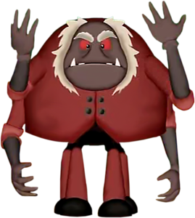

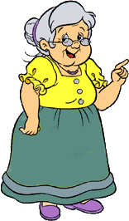
Действующие лица
Даша – следопыт и подруга Башмачка;
Башмачок – друг Даши, обезьяна;
Хостантин Серверберг – хозяин огромного ТРЦ, являющегося лишь малой частью торговой сети;
Протоколя – динамичный парень, работает по всей торговой сети
Старушка – настоящая база данных! В своём районе знает, кто и по какому адресу прописан, а также как его обозвать (в каждом районе такая есть)
1
ОГЛАВЛЕНИЕ

Slide 5
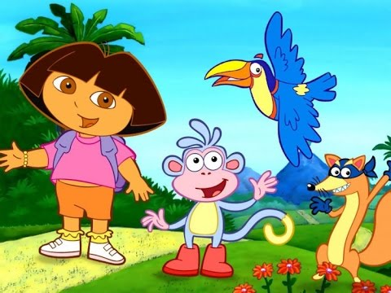


Даша, Башмачок и идея
Друзьями Даша с Башмачком давненько были,
Друг к другу в гости часто заходили, чай распивали, собственными блюдами кормили.
И Башмачок однажды, поедая блюда Даши, от удовольствий хрюкнув, как кабан, сказал:
«Открой-ка ресторан!».
…И в голове у Даши тут же появился план…
3
ОГЛАВЛЕНИЕ

Slide 6


Даша и стартап
Немало приключений Даша пережила и столько сил для старта положила.
О, сколько нервов бедная сгубила:
Пока команду набрала – 3 кг слила,
Когда инвесторов искала – море слёз пролила,
Но наша Даша не сдавалась, идее верной оставалась,
И медленно, но верно дело продвигалось
ОГЛАВЛЕНИЕ

Slide 7
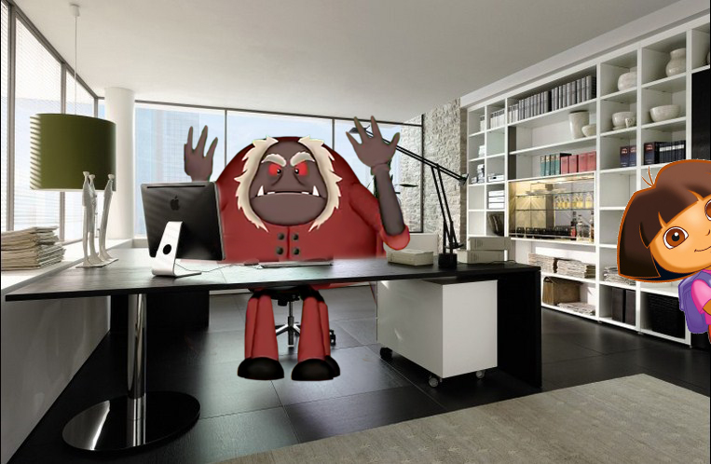
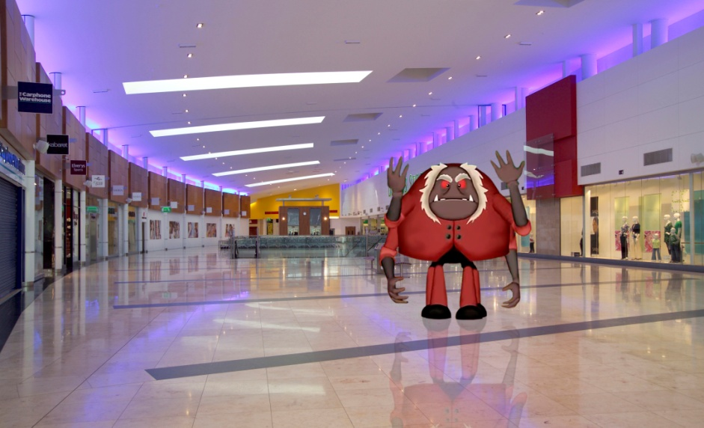
Даша и аренда помещения
И где же Даше кухню с поварами размещать?
Этот вопрос пришла она в огромный ТРЦ решать.
Его хозяин – хитрый Хостя Серверберг обговорил условия аренды и Даше объяснил рабочие моменты…:
Xостя: -Ну, Дарья, таки проходите, чего в проходе вы стоите? Подпишем договор…
ОГЛАВЛЕНИЕ

Slide 8
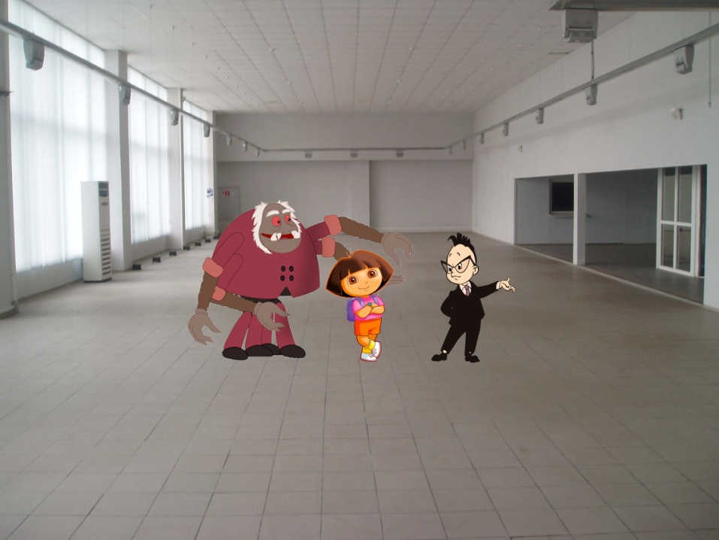
Хостя: - Мой ТРЦ лишь часть сети огромной, я в этом деле не единственный паук. Вот, проходите, это ваше помещение…
*КАК ВДРУГ*
В общенья скромный круг, дверь распахнув, ворвался парень..
Хостя: - Тьфу, напугал! Чуть душу не прогнал на волю. Знакомьтесь, Дарья, это Протоколя
Даша: - Здрасьте!
Протоколя: - Забор покрасьте, некогда общаться. Ваш уникальный номер 2001:0db8:85a3:0000:0000:8a2e:0370:7334. Ну, пора прощаться.
ОГЛАВЛЕНИЕ

Slide 9
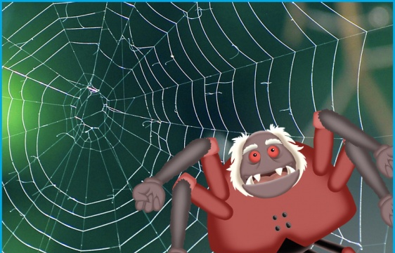
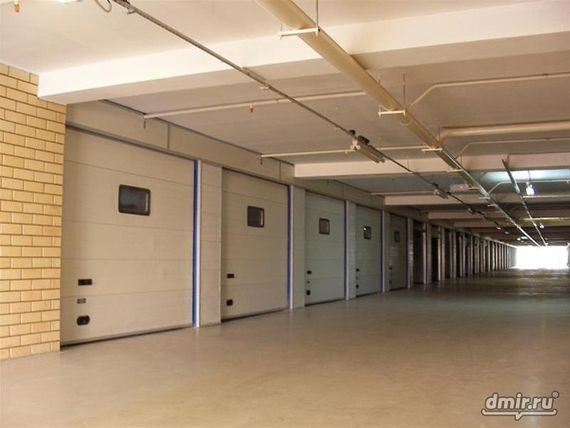

*Уходит Протоколя*
Даша: - Какой он…динамичный, не иначе. Не затруднит ли объяснить, что это значит?
Хостя: - Ну, что вы, Даша, вовсе нет, меня не затруднит ответ. Я ранее упоминал, что сеть огромна и глобальна, в ней путать помещения никак нельзя, за этой целью Протоколя, всем новеньким в сети присваивает номера.
Даша: - Так этот номер - адрес помещения? Но как клиент его запомнит и найдёт? Нет, Хостантин, так дело не пойдёт
Хостя: - Постойте, Даша, волноваться рано, напомните
ОГЛАВЛЕНИЕ

Slide 10
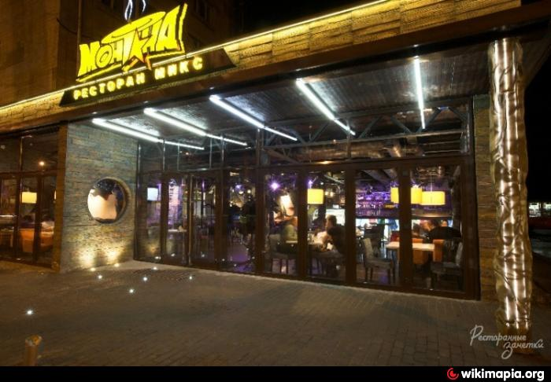
название ресторана
Даша: - Ресторан «Монтана»
Хостя: - Понимаете, есть в ТРЦ у нас одна мадам, название ей я это передам.
Она тут каждый адрес знает, найти его пришедшим помогает.
Так что любой, кому известно имя ресторана, к вам попадёт, как только этой даме имя назовёт.
Пока располагайтесь, ещё вопросы будут – обращайтесь.
Даша: - Спасибо вам.
Хостя: - Удачи.
ОГЛАВЛЕНИЕ

Slide 11
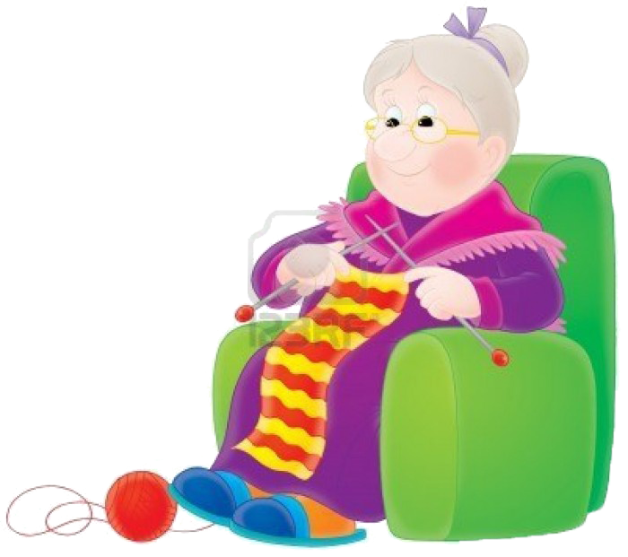
Башмачок ищет ресторан
Когда же ресторан открылся,
В миг сей же Башмачок туда поторопился.
Дойдя до ТРЦ, он обнаружил, что здание это словно лабиринт,
А адрес странный тот, что он от Даши получил, вообще не понял и уже забыл.
Но увидал старушку - божий одуванчик, присела на диванчик и вязала,
И вид такой, как будто всё здесь знала, а времени прошло уже немало, и Башмачку хотелось есть, решил он рядом с ней присесть
ОГЛАВЛЕНИЕ

Slide 12
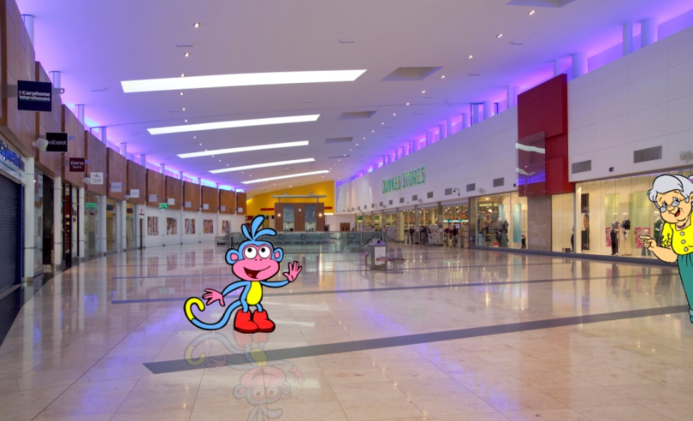
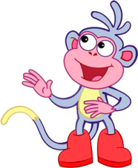
Башмачок: - Аа, ээ, извините, мне надо это…, ээ, простите, а не окажете ли честь… Ну, в общем, может быть, вы знаете, ищу я ресторан «Монтана»
И тут же, соскочив со своего дивана, Старушка та залепетала рьяно
Старушка: - Да, конечно, я здесь сижу за тем, что всё тут знаю, таким, как вы, я помогаю. Давайте, путь вам покажу
И Башмачок от счастья пьян, попал он в Дашин ресторан.
ОГЛАВЛЕНИЕ

Slide 13
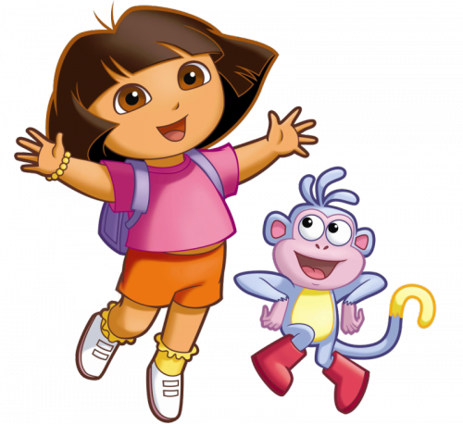
Суть
В данной презентации проведена следующая аналогия:
Допустим, что Дашин ресторан – это сайт по заказу блюд. Тогда:
Помещение, снятое ей в аренду – это «хост»-площадка на сервере;
В свою очередь, ТРЦ – это сервер;
Человек, назначивший уникальный адрес(IP-адрес) помещению, т.е. Протоколя – аналог DHCP;
Название ресторана «Монтана» - доменное имя сайта(второго уровня)
Старушка, которая знает, какие доменные имена зарегистрированы по определенным адресам – аналог DNS
ОГЛАВЛЕНИЕ

Slide 14
FIN.
ОГЛАВЛЕНИЕ

